Slide 1

仮想空間を旅行しよう 済州島編
その19
2021/1/25 & 1/26

Slide 2
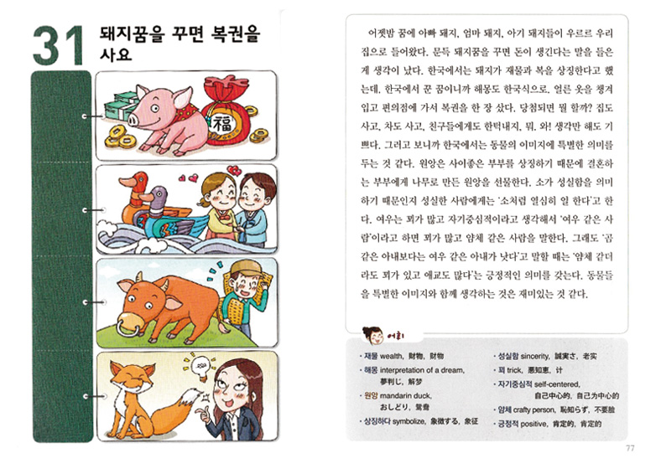
31.돼지꿈을 꾸면 복권을 사요

Slide 3
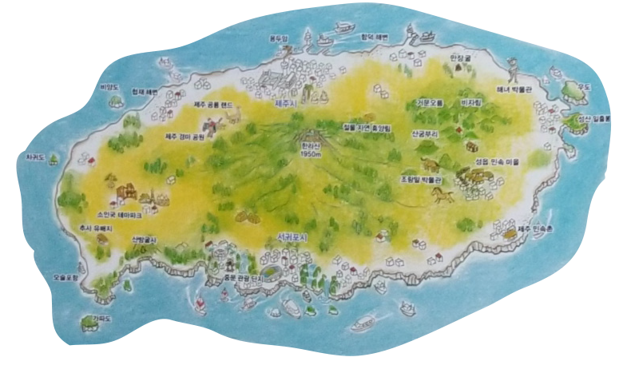

Slide 4
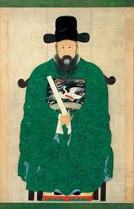
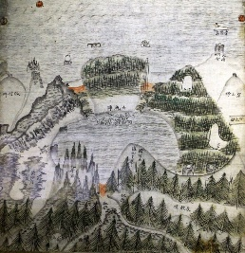
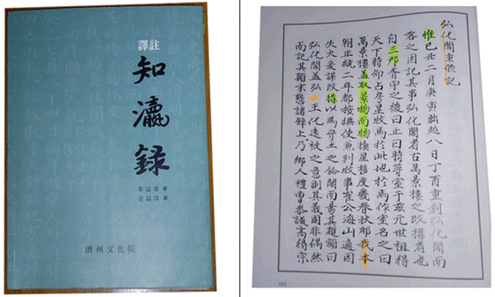
済州島を表現した文人
17世紀末
이익태（李益泰1633～1704)목사
《탐라십경도》
《지영록[知瀛錄]》

Slide 5
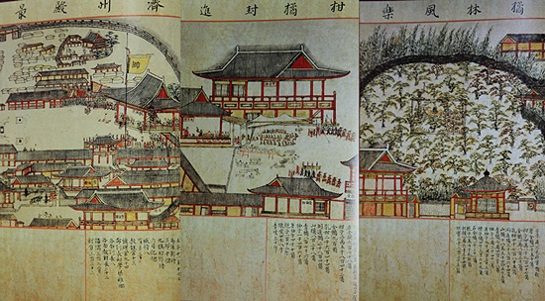
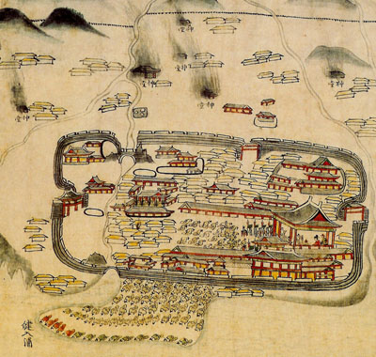
済州島を表現した文人
이형상 (李衡祥1653～1733) 목사
1702년 제주목사 이형상이 화공 김남길(金南吉)을 시켜 제작한 기록화첩. 李衡祥が、画工･金南吉に書かせた記録画集。
《탐라순력도[耽羅巡歷圖]》

Slide 6

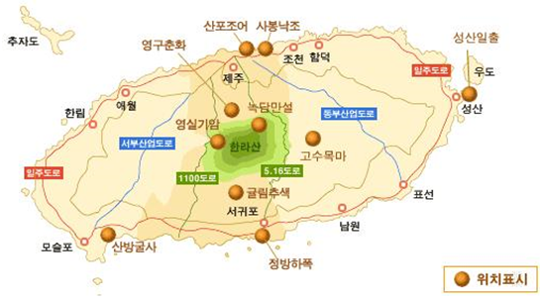
영주십경(瀛州十景)
이한우(李漢雨)
1823년 ～ 1881년
제주에서 경관이 특히 뛰어난 열 곳
瀛･･･大きく広い海
⑨
②
③
①
①성산일출 城山日出
②사봉낙조 紗峯落照
③영구춘화 瀛邱春花
④정방하폭 正房夏瀑
⑤귤림추색 橘林秋色
⑥녹담만설 鹿潭晩雪
⑦영실기암 靈室奇巖
⑧산방굴사 山房窟寺
⑨산포조어 山浦釣魚
⑩고수목마 古藪牧馬
⑥
⑦
⑩
⑤
⑧
④

Slide 7
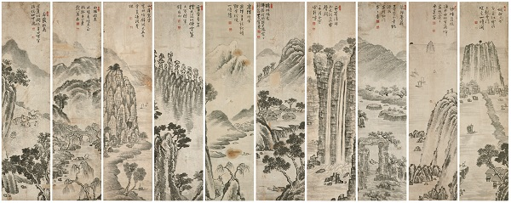
영주십경(瀛州十景)
고수목마 古藪牧馬
산포조어 山浦釣魚
산방굴사 山房窟寺
영실기암 靈室奇巖
녹담만설鹿潭晩雪
귤림추색 橘林秋色
정방하폭正房夏瀑
영구춘화 瀛邱春花
사봉낙조 紗峯落照
성산일출城山日出

Slide 8
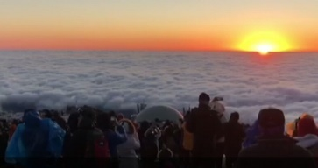
영주십경(瀛州十景)
성산일출城山日出

Slide 9
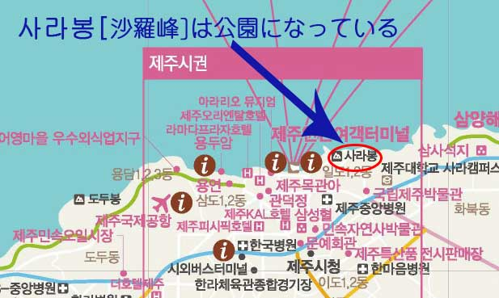

영주십경(瀛州十景)
사봉낙조 紗峯落照

Slide 10
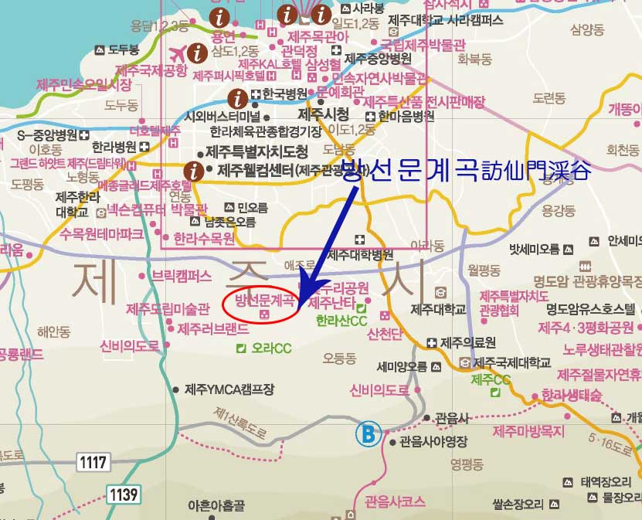
영주십경(瀛州十景)
영구춘화 瀛邱春花

Slide 11
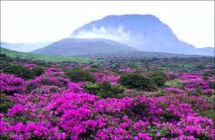
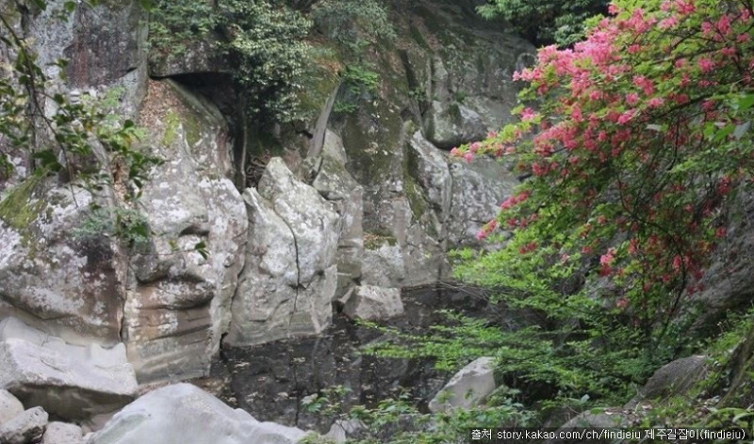
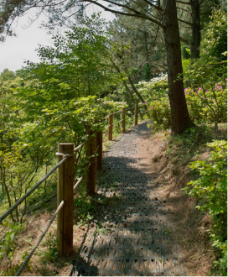
영주십경(瀛州十景)
영구춘화 瀛邱春花
←これは偽物
↓こちらが本物
방선문계곡からみるつつじやさつき

Slide 12
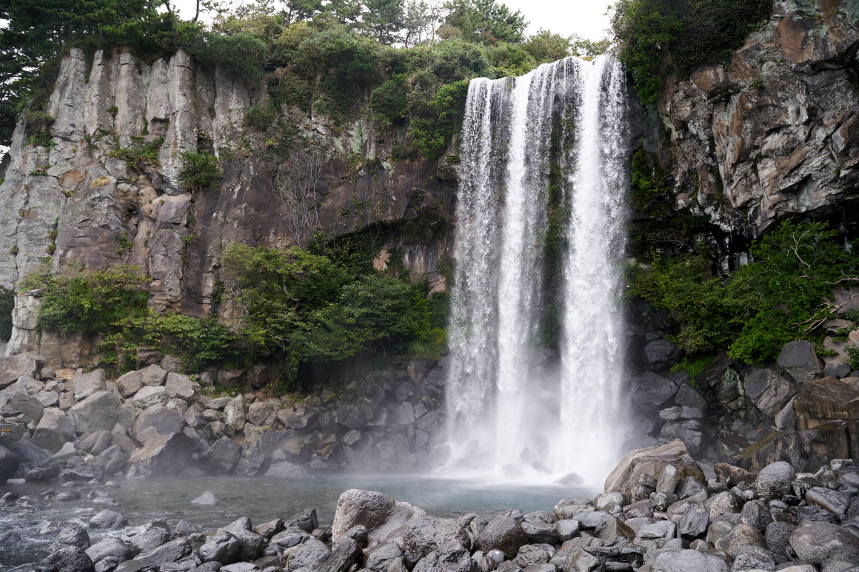
영주십경(瀛州十景)
정방하폭正房夏瀑
정방폭포正房瀑布

Slide 13
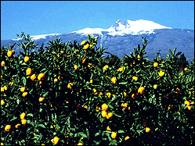
영주십경(瀛州十景)
귤림추색 橘林秋色
귤림의 가을 빛

Slide 14
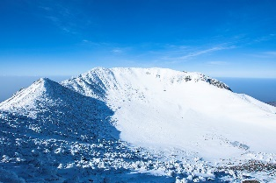
영주십경(瀛州十景)
녹담만설鹿潭晩雪
백록담의 늦겨울 눈

Slide 15
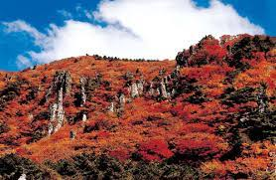
영주십경(瀛州十景)
영실기암 靈室奇巖

Slide 16
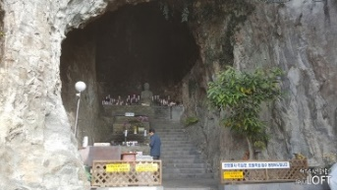
영주십경(瀛州十景)
산방굴사 山房窟寺

Slide 17
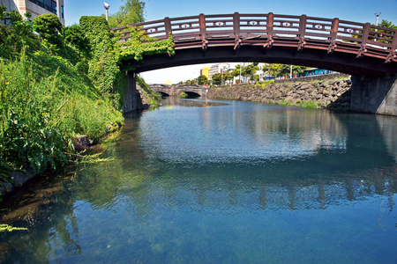
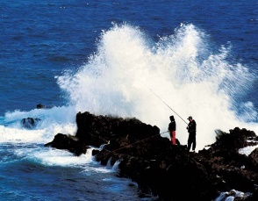
영주십경(瀛州十景)
산포조어 山浦釣魚
산지천山池川

Slide 18
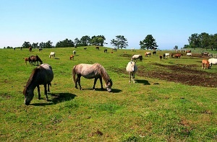
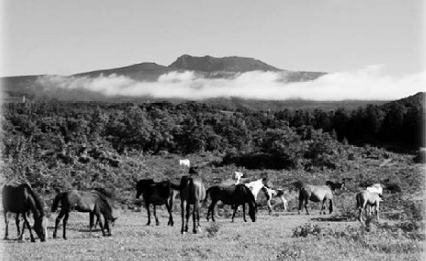
영주십경(瀛州十景)
고수목마 古藪牧馬

Slide 19
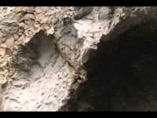

Slide 20


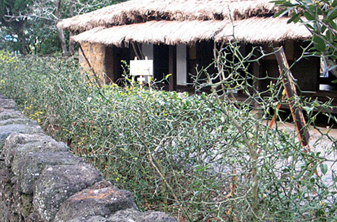



済州島キーワード
復習
돌, 바람, 여자
삼다(三多)
삼무(三無)
도둑, 거지, 대문
삼보(三寳)
자연, 민속 ,언어
島流しの生活を何という
귀양살이
탱자나무
숨비소리
息継ぎの声磯笛ヒュッ
영주십경(瀛州十景)
제주에서 경관이 특히 뛰어난 열 곳

Slide 21
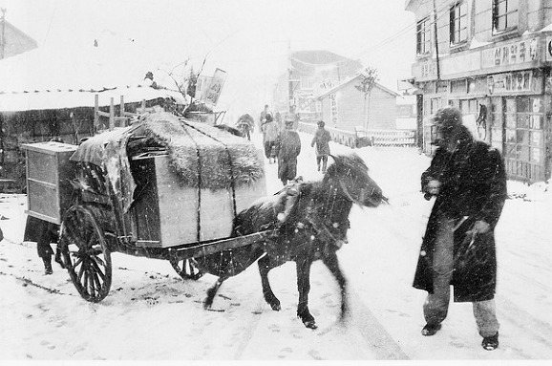

済州島キーワード
신구간
新舊間
제주도의 전통 풍습 중 하나로, 대한 후 5일째부터 입춘 3일 전까지 7-8일 동안 이어지는 이사사 집수리 등을 포함하는 정월 풍습이다. 이시기에 이사나 집수리 등을 하는 이유는 이 시기에 인간의 길흉화복을 관장하는 신들이 임무 교대를
위해 하늘로 올라간다는 속설이 전해져 예부터 제주에서는 이 기간에 집을 고치거나 이사하는 풍습이 전해져 오고있기 때문이다.

Slide 22
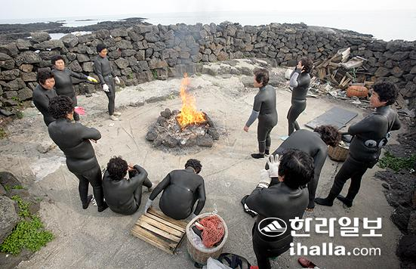
済州島キーワード
불턱 石室・脱衣場
돌담을 쌓아 바람을 막고 노출을 피하기 위하여 만든 곳. 해녀가 물질을 하다가 나와서 불을 피우며 쉬거나 옷을 갈아입는다.

Slide 23
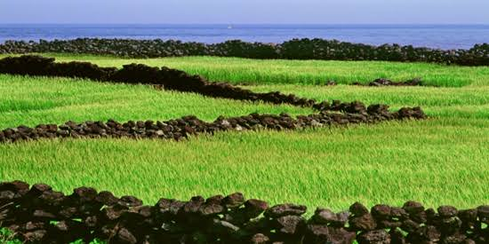
済州島キーワード
밭담
畑塀
제주도에서, 밭의 가장자리를 돌로 쌓은 둑. 밭의 경계도 되고 바람으로부터 곡식을 보호하기도 한다.

Slide 24
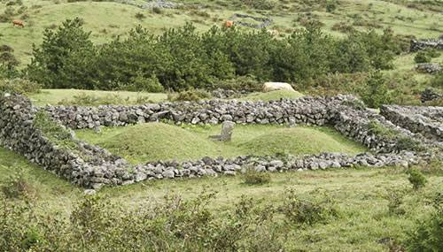
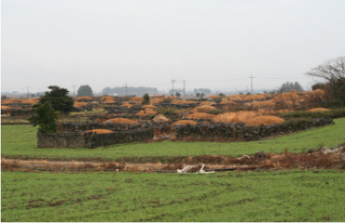
済州島キーワード
산담
サンダム
제주사람들은 무덤을 묘라 부르기보다 그냥 ‘산’이라 표현한다. 또한 묘 주변에 돌담을 쌓아 울타리를 만드는데, 이를 ‘산담’이라 부른다. 그래서 조상의 묘소에 찾아가는 것 또한 ‘산에 간다’라고 표현한다. 오름 사면에 오름의 형태와 비슷한 산과 산담은 제주만의 독특한 문화자원이라 할 수 있다.

Slide 25
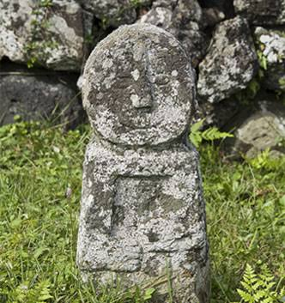
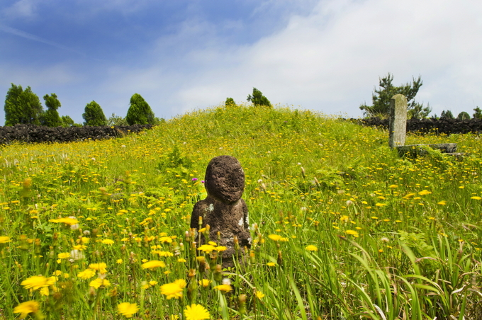
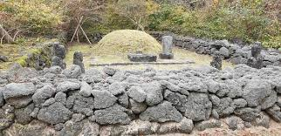
済州島キーワード
동자석
童子石
돌하르방이 마을을 지켜주고 그 마을 영역의 시작을 알려주는 경계표지 역할을 했다면, 동자석은 죽은 자를 위한 ‘영혼지킴이’다. 동자석은 죽은 자의 영역을 알리는 야트막한 산담 안 무덤 앞에 두 손 모으고 서 있는 어린아이 모습을 한 석상(石像)이다.

Slide 26
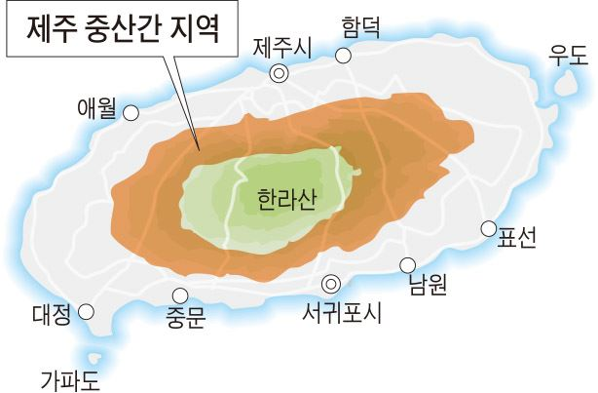

済州島キーワード
중산간지역
中山間地域
많은 오름들이 중산간에 위치하고 있었다. 그러나 지금은 사라져 버려 사람도 집도 없이 황량함만 감도는 잃어버린 마을이다.
海抜200m〜600mの地帯
제주의 허파？
肺だよ

Slide 27
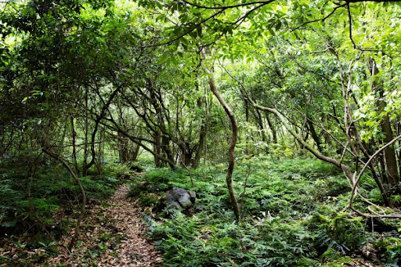
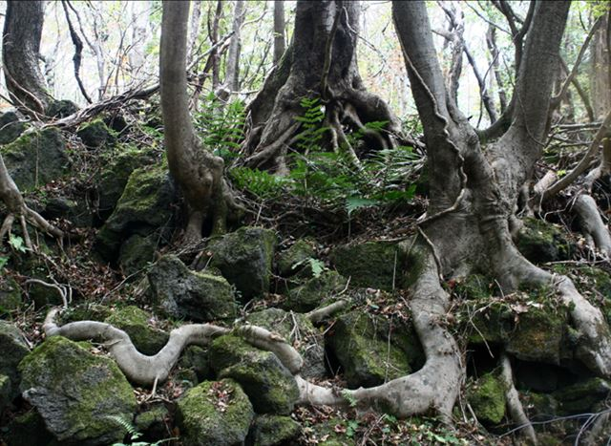
済州島キーワード
곶자왈
コッチャワル
숲을 뜻하는 제주어 ‘곶’과 가시덤불을 뜻하는 ‘자왈’을 합쳐 만든 글자로 화산이 분출할 때 점성이 높은 용암이 크고 작은 바위 덩어리로 쪼개져 요철(凹凸)지형이 만들어지면서 나무, 덩굴식물 등이 뒤섞여 원시림의 숲을 이룬 곳을 이르는 제주 고유어이다.

Slide 28
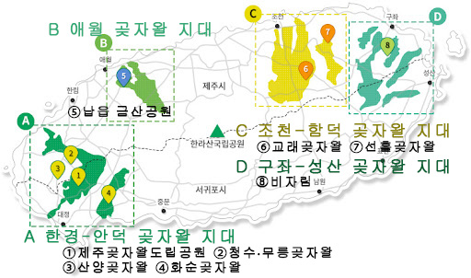
済州島キーワード
곶자왈
コッチャワル

Slide 29
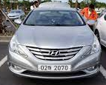

済州島キーワード
제주 허씨
제주도에 가면 언제 어디에서든 제주 허씨를 만난다. 본관이 제주인 허씨도 실재하지만, 여기서 말하는 제주 허씨는 렌터카를 이용하는 외지인이다.

Slide 30
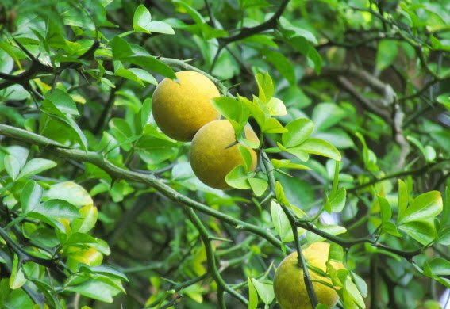
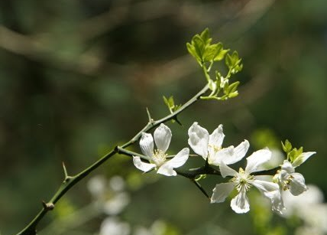
済州島キーワード
위리안치[圍籬安置]
탱자나무（カラタチ）
위리안치[圍籬安置]
예전에, 죄인을 귀양살이하는 곳에서 달아나지 못하도록 가시로 울타리를 만들고 그 안에 가두어 두는 일을 이르던 말
탱자나무（カラタチ）

Slide 31
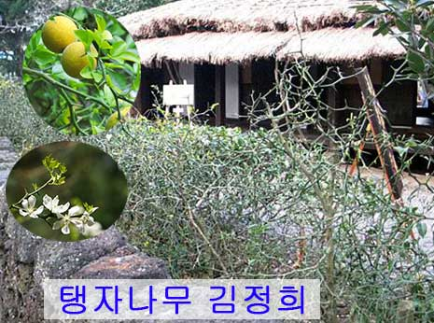
済州島キーワード
위리안치[圍籬安置]
탱자나무（カラタチ）

Slide 32
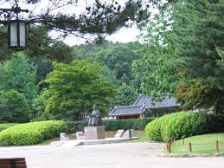
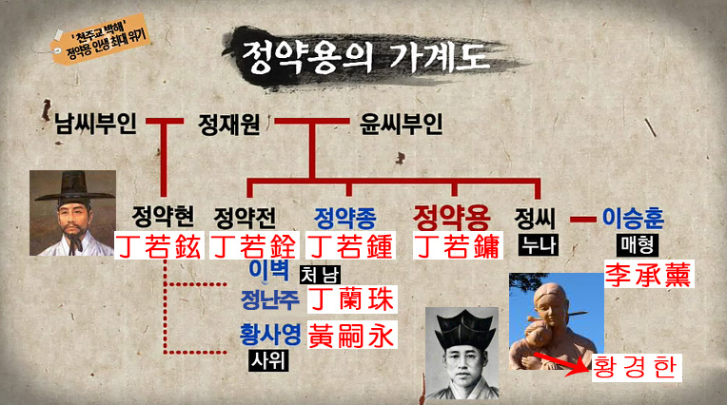

정난주 丁蘭珠
다산 기념관
자산어보[玆山魚譜]

Slide 33
정난주 丁蘭珠
남편인 황사영은 1775년에 태어나 17세에 복시에 장원급제하여 정조대왕으로부터 칭찬과 학비를 받은 영특한 인재였으나 천주교를 신앙함으로써 현세적 명리에 등을 돌렸어요. 1801년 신유박해가 일어나자 정난주와 그녀의 갓난아들, 시어머니가 피신하였고, 남편 황사영 또한 충복 제천으로 피신을 가게 되었고, 황사영은 신유박해의 실태와 대책방안을 적은 편지를 북경에 있던 프랑스 주교에게 보내려 시도하였으나 이 사실이 발각되어 처형당하고 모든 가족은 유배 보내지게 되었어요.

Slide 34
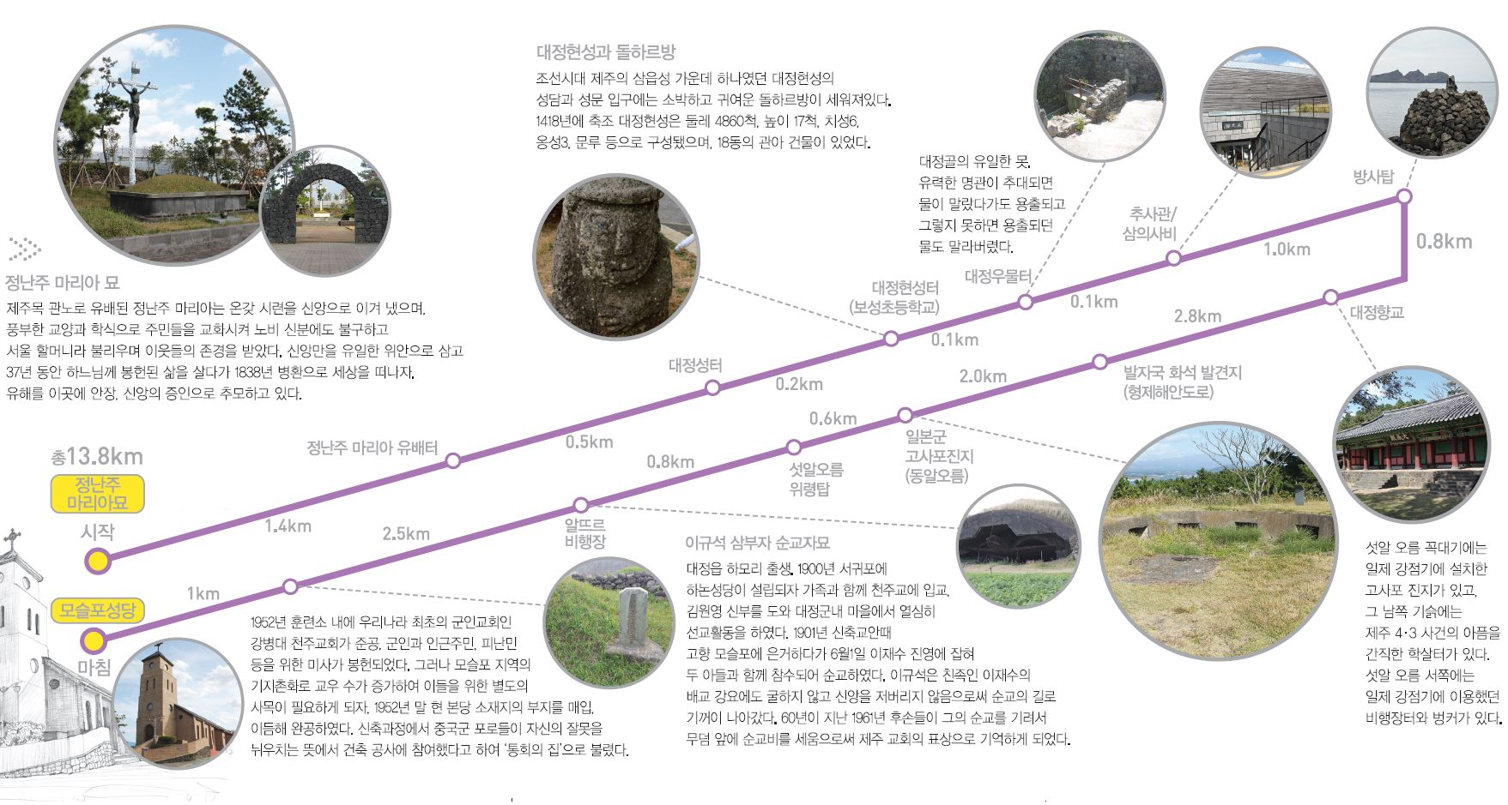
고통의 길 정난주길

Slide 35
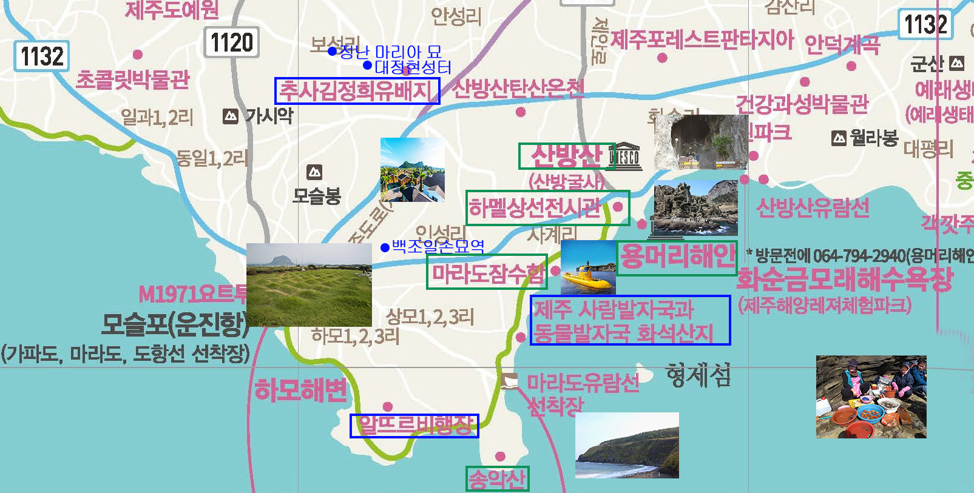
고통의 길 정난주길

Slide 36
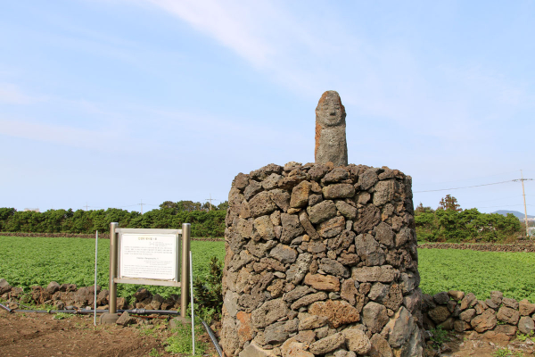
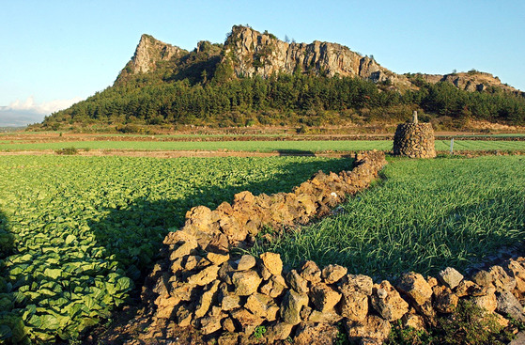
고통의 길 정난주길
인성리 방사탑
仁城里防邪塔
마을의 어느 한 방위에 불길한 징조가 보인다거나 어느 한 지형의 기가 허한 곳에 마을 공동으로 쌓아 올린 돌탑으로, 부정과 악의 출입을 막아 마을을 편안하게 하고자 하는 신앙 대상물이다.

Slide 37

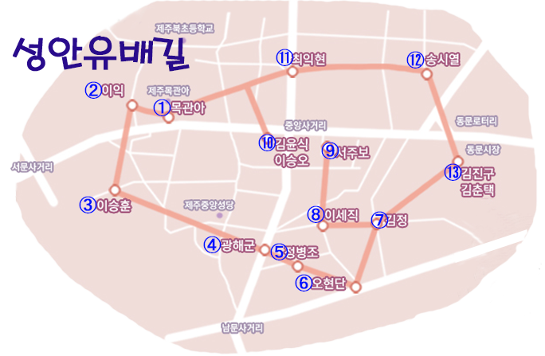
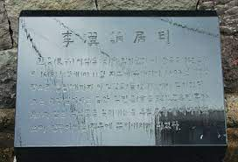







성안우배길
material 1の44ページ
①목관아
②이익
③이승훈
④광해군
⑤정병조
⑥오현단
⑦김정
⑧이세직
⑨서주보
⑩김윤식 / 이승오
⑪최익현
⑫송시열
⑬김진구 / 김춘택
검양옻나무
ハゼノキ

Slide 38


갈옷
풋감의 떫은 물을 짜내어 색을 낸 옷

Slide 39

갈옷

Slide 40


강이죽

Slide 41

해녀의 집

Slide 42




노라바ノラバ

Slide 43





보성시장
내장모듬
현경식당

Slide 44



백년초（百年草）

Slide 45



백년초（百年草）

Slide 46


소라젓갈サザエの塩辛
済州語で구쟁기젓
오독오독하다 (サザエのシコシコ感を表す形容詞)

Slide 47


이루후제

Slide 48



이루후제
済州語で이다음에(今度) の意味でお店の名前
오독오독하다 (サザエのシコシコ感を表す形容詞)
크림짬면
(クリームチャンメン)
탕수육(酢豚)

Slide 49

연돈돈까스

Slide 50



연돈돈까스

Slide 51


보말죽クボガイ粥
済州島の향토음식(郷土料理)で전복죽(鮑粥)に負けない美味しさだという。
바다 고동류인 보말(クボガイ)은 특히 보말 내장까지 넣어 푹 끓여낸 보말죽은 전복 못지않은
영양과 맛을 자랑한다.

Slide 52





이중섭李仲燮
시옷서점
제주 마음 사전の作家현택훈のカフェ

Slide 53

済州島の독립서점

Slide 54






済州島の독립서점
소심한책방서점
오줌폭탄
밤수지맨드라미

Slide 55



済州島の독립서점
라이킷
만춘서점
소리소문

Slide 56






강요배姜堯培

Slide 57





이중섭李仲燮

Slide 58


이중섭李仲燮

Slide 59
仮想空間を旅行しよう 北韓編
その20
2022/2/22 & 2/23

